Slide 1
חשבון דיפרנציאלי לתלמידי כלכלה וניהול
שיעור 5
רועי מימרן
©כל הזכויות שמורות לאוניברסיטה הפתוחה ולמחבר.

Slide 2
נושאי השיעור
יחידות 3-4:
השקה, מציאת משיק
גזירת פונקציה מורכבת
חקירת פונקציה – חלק ראשון:
פונקציות מונוטוניות (עולות ויורדות)
נקודות קיצון (מינימום ומקסימום)
יישום נקודות קיצון לבעיות כלכליות

Slide 3
השקה
השקה היא מפגש בין שני גרפים של פונקציות: ישר ועקומה או שתי עקומות.
השקה מתאפיינת בשתי תכונות:
נקודה משותפת על שני הגרפים: $f\left(x0\right)=g(x0)$
שיפוע זהה בנקודת המפגש: ${f′\left(x0\right)}^{ }=g^{′}\left(x0\right)$
אם לא מתקיים שיפוע זהה בנקודת המפגש, זה חיתוך ולא השקה.

Slide 4
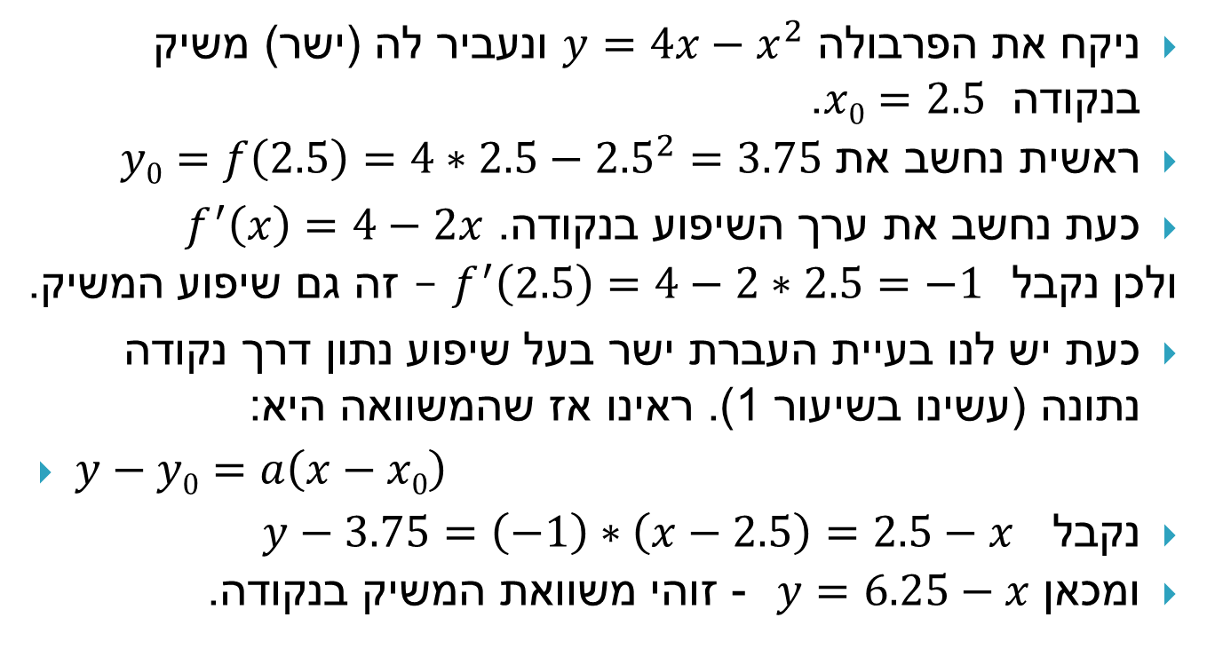
בואו נעביר משיק...
ניקח את הפרבולה $y=4x−x^{2}$ ונעביר לה (ישר) משיק בנקודה $x0=2.5$.
ראשית נחשב את $y0=f\left(2.5\right)=4∗2.5−{2.5}^{2}=3.75$
כעת נחשב את ערך השיפוע בנקודה. $f^{′}\left(x\right)=4−2x$
ולכן נקבל $f^{′}\left(2.5\right)=4−2∗2.5=−1$ – זה גם שיפוע המשיק.
כעת יש לנו בעיית העברת ישר בעל שיפוע נתון דרך נקודה נתונה (עשינו בשיעור 1). ראינו אז שהמשוואה היא:
$y−y0=a\left(x−x0\right)$
נקבל $y−3.75=\left(−1\right)∗\left(x−2.5\right)=2.5−x$
ומכאן $y=6.25−x$- זוהי משוואת המשיק בנקודה.

Slide 5
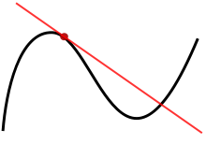
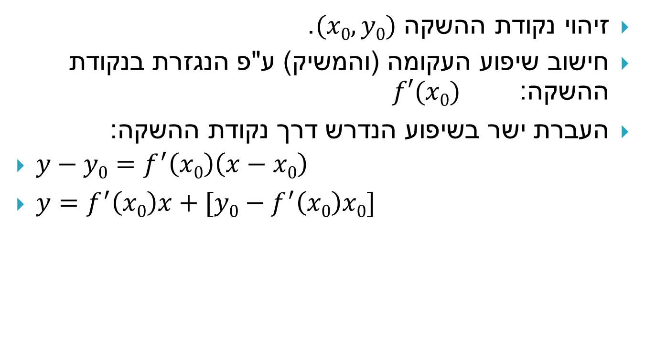
סיכום – העברת משיק (Tangent)
זיהוי נקודת ההשקה $(x0,y0)$.
חישוב שיפוע העקומה (והמשיק) ע"פ הנגזרת בנקודת ההשקה: $f′(x0)$
העברת ישר בשיפוע הנדרש דרך נקודת ההשקה:
$y−y0=f^{′}\left(x0\right)\left(x−x0\right)$
$y=f^{′}\left(x0\right)x+[y0−f^{′}\left(x0\right)x0]$

Slide 6
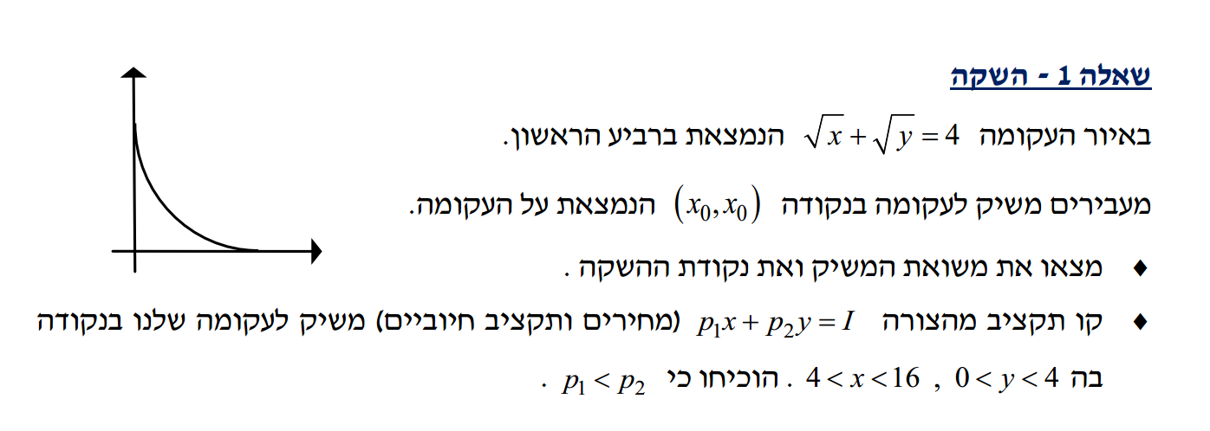
ממ"ן 12 סמסטר 2017ב'

Slide 7
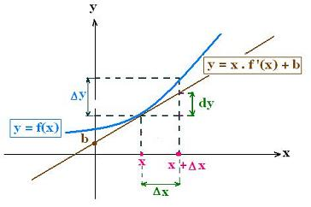
הרחבה – מושג הדיפרנציאל
נניח שמעבירים לפונקציה משיק בנק' מסוימת.
נניח שנותנים ל-x תוספת קטנה $∆x=dx$.
התוספת המתאימה לפונקציה תהיה $∆y=f\left(x+∆x\right)−f(x)$
התוספת בערך המשיק יהיה הדיפרנציאל של y בנקודה הזו, ושווה בדיוק $dy=f^{′}\left(x\right)dx$
ולכן מקבלים $\frac{dy}{dx}=f^{′}\left(x\right)$ זוהי צורת סימון חדשה לנגזרת – מנה של דיפרנציאלים.

Slide 8
כללי גזירה - פונקציה מורכבת
נניח שקיימת פונקציה $y=f\left(x\right)$ ופונקציה נוספת $z=g(y)$. כיצד גוזרים את הפונקציה המורכבת:
$g°f\left(x\right)=g(f\left(x\right))$
התשובה: באמצעות גזירה מבחוץ פנימה. גוזרים את הפונקציה החיצונית g כשהיא מופעלת על התוצאה של f, ומכפילים את זה בנגזרת של הפונקציה הפנימית f עצמה:
${\left[g°f\right]}^{′}\left(x\right)=g′(f)f′(x)$
אם נרשום את הנגזרות בעזרת דיפרנציאלים זה ייראה ככה:
$\frac{dz}{dx}=\frac{dz}{dy}∗\frac{dy}{dx}$

Slide 9
דוגמא – גזירת פונקציה מורכבת
נניח שרוצים לגזור את הפונקציה $\frac{1}{x^{2}+4x+6}$. כיצד עושים זאת?
דרך א': באמצעות הכלל החדש של פונקציה מורכבת. רושמים $f\left(x\right)=x^{2}+4x+6$ ופונקציה חיצונית $g\left(x\right)=\frac{1}{x}$. נרשום את הנגזרות שלהן:
$f^{′}\left(x\right)=2x+4$
$g^{′}\left(x\right)={\left(x^{−1}\right)}^{′}=\frac{−1}{x^{2}}$
($g°{f)}^{′}=g′(f)f^{′}\left(x\right)=\frac{−1}{{\left(f\left(x\right)\right)}^{2}}∗\left(2x+4\right)=\frac{−(2x+4)}{{\left(x^{2}+4x+6\right)}^{2}}$

Slide 10
המשך דוגמא – גזירת פונקציה מורכבת
דרך ב': באמצעות הכלל של מנת שתי פונקציות. הפעם נרשום: $f=1, g=x^{2}+4x+6$
נכין לנו את הנגזרות: $f^{′}=0, g^{′}=2x+4$
ואז נפעיל את הכלל של גזירת מנת פונקציות:
${\left(\frac{f}{g}\right)}^{′}=\frac{f^{′}g−fg^{′}}{g^{2}}=\frac{0g−1\left(2x+4\right)}{{\left(x^{2}+4x+6\right)}^{2}}=−\frac{2x+4}{{\left(x^{2}+4x+6\right)}^{2}}$
כמובן התוצאה זהה לדרך הראשונה.

Slide 11
תרגילים בגזירה – פונקציה מורכבת
גזרו את הפונקציות הבאות:
$y={\left(x−x0\right)}^{3}$
$f\left(x\right)=\sqrt[3]{x^{2}+3x−2}$
$g\left(x\right)=\log_{2}{(4x+b)}$
$h\left(x\right)=e^{(3x^{2}−6)}$

Slide 12
פונקציות מונוטוניות – עמ' 43 בספר (או: פונקציות עולות ויורדות)
המטרה שלנו: להשתמש בנגזרת בתור כלי ללמוד על פונקציות ועל ההתנהגות שלהן.
הגדרה: הפונקציה f עולה (או מונוטונית עולה), אם לכל x₁ < x₂ מתקיים f(x₁) ≤ f(x₂) . הפונקציה f יורדת (או מונוטונית יורדת), אם לכל x₁ < x₂ מתקיים f(x₁) ≥ f(x₂).
הגדרה: הפונקציה f עולה בתחום (a, b),אם לכל a < x₁ < x₂ < b מתקיים f(x₁) ≤ f(x₂) . הפונקציה f יורדת בתחום (a, b), אם לכל a < x₁ < x₂ < b מתקיים f(x₁) ≥ f(x₂).
הפונקציה נקראת עולה/יורדת ממש, אם אי השויון מתקיים באופן חד (> או < בהתאמה).
כמובן, אנחנו רוצים לדעת אם פונקציה היא מונוטונית עולה או יורדת. למשל, מקרו-כלכלן ירצה לדעת אם המשק יצמח או ייכנס למיתון אם יורידו את הריבית. מנהל חברה ירצה לדעת אם הרווחים יעלו או ירדו כשהוא יעלה מחירים.

Slide 13
דוגמאות - גרפים
פונקציה לינארית היא תמיד מונוטונית לאורך כל הישר – עולה או יורדת לפי _____________________.

Slide 14
דוגמאות - גרפים
פונקציה לינארית היא תמיד מונוטונית לאורך כל הישר – עולה או יורדת לפי השיפוע של הישר (a>0 – עולה ממש, a<0 – יורדת ממש).

Slide 15
דוגמאות - גרפים
הפרבולה (פונקציה ריבועית) היא מונוטונית עולה מצד אחד של הקודקוד, ויורדת מצד שני שלו.

Slide 16
דוגמאות - גרפים
יש מקרים יותר מורכבים...

Slide 17
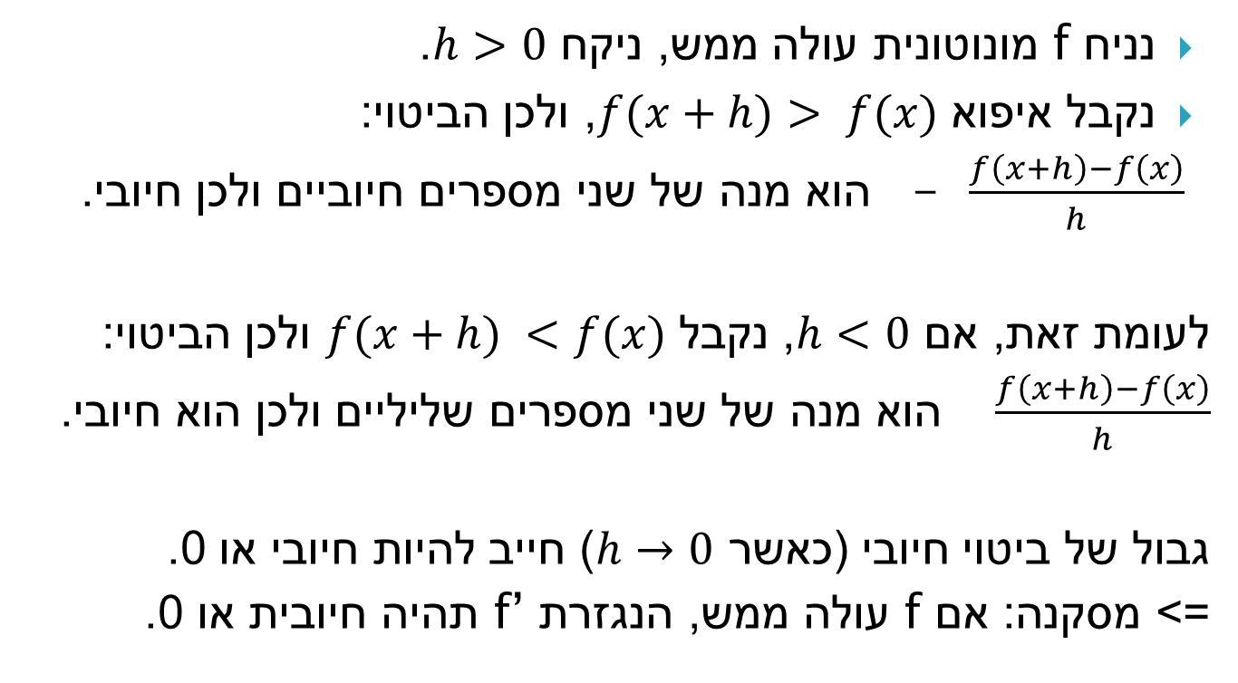
כיצד תתנהג נגזרת של פונקציה מונוטונית?
נניח f מונוטונית עולה ממש, ניקח $h>0$.
נקבל איפוא $f(x+h)> f(x)$, ולכן הביטוי:
$\frac{f\left(x+h\right)−f\left(x\right)}{h}$ - הוא מנה של שני מספרים חיוביים ולכן חיובי.
לעומת זאת, אם $h<0$, נקבל $f(x+h) <f(x)$ ולכן הביטוי:
$\frac{f\left(x+h\right)−f\left(x\right)}{h}$ הוא מנה של שני מספרים שליליים ולכן הוא חיובי.
גבול של ביטוי חיובי (כאשר $h→0$) חייב להיות חיובי או 0.
=> מסקנה: אם f עולה ממש, הנגזרת f’ תהיה חיובית או 0.

Slide 18
משפט – קשר בין מונוטוניות ונגזרת
(עמ' 46 בספר):
אם לכל נקודה בקטע (a, b) (פרט אולי למספר סופי של נקודות) מתקיים f’(x) > 0, אז f עולה ממש בקטע (a, b).
אם לכל נקודה בקטע (a, b) (פרט אולי למספר סופי של נקודות) מתקיים f’(x) < 0, אז f יורדת ממש בקטע (a, b).

Slide 19
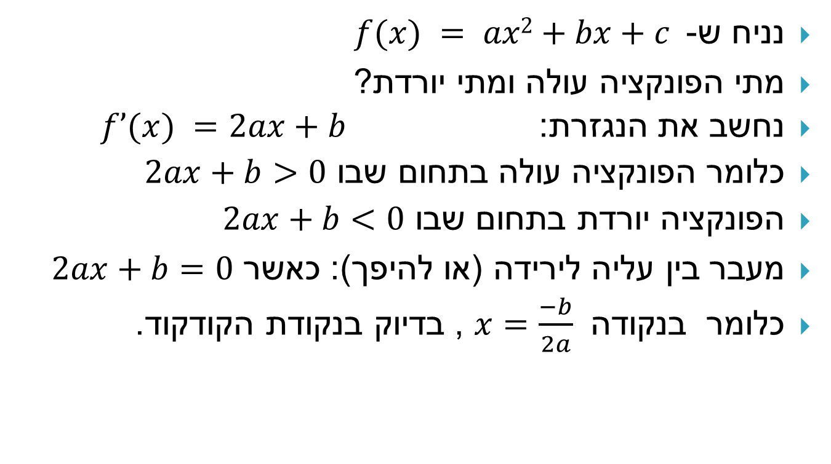
דוגמא 1 – מונוטוניות של פונקציה ריבועית
נניח ש- $f(x) = ax2+bx+c$
מתי הפונקציה עולה ומתי יורדת?
נחשב את הנגזרת: $f’(x) =2ax+b$
כלומר הפונקציה עולה בתחום שבו $2ax+b>0$
הפונקציה יורדת בתחום שבו $2ax+b<0$
מעבר בין עליה לירידה (או להיפך): כאשר $2ax+b=0$
כלומר בנקודה $x=\frac{−b}{2a}$ , בדיוק בנקודת הקודקוד.

Slide 20
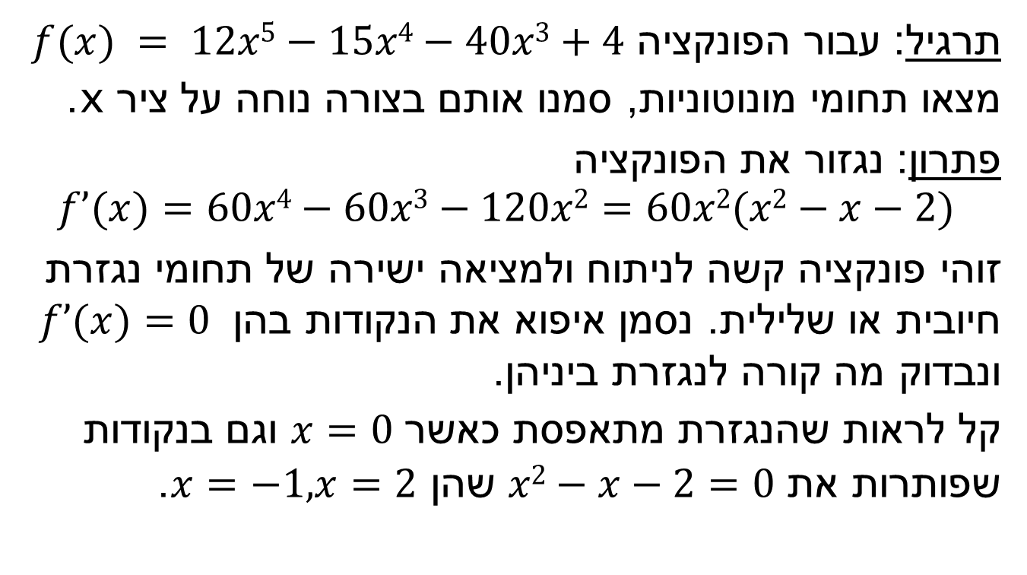
דוגמא יותר מורכבת – פרישת ממצאים / נקודות בוחן
תרגיל: עבור הפונקציה $f(x) = 12x5−15x4−40x3+4$
מצאו תחומי מונוטוניות, סמנו אותם בצורה נוחה על ציר x.
פתרון: נגזור את הפונקציה
$$f’(x)=60x4−60x3−120x2=60x2(x2−x−2)$$
זוהי פונקציה קשה לניתוח ולמציאה ישירה של תחומי נגזרת חיובית או שלילית. נסמן איפוא את הנקודות בהן $f’(x)=0$ ונבדוק מה קורה לנגזרת ביניהן.
קל לראות שהנגזרת מתאפסת כאשר $x=0$ וגם בנקודות
שפותרות את $x2−x−2=0$ שהן $x=−1, x=2$.

Slide 21
פרישת ממצאים / נקודות בוחן
f עולה
f יורדת
f יורדת
f עולה
x
f’>0
-1
f’<0
0
f’<0
2
f’>0
בכל אחד מהתחומים, בוחרים נקודה בתוך התחום, לדוגמא -2, 1, 3
ומציבים בפונקציה הנגזרת כדי לבדוק אם הנגזרת (=השיפוע) חיוביים או שליליים בתחום. מכאן מסיקים לגבי עליה או ירידה.
מסקנה: f עולה כאשר x<-1 וכאשר x>2.
f יורדת כאשר -1<x<2 .

Slide 22
נקודות קיצון (מינימום ומקסימום)
הגדרה: (סעיף 214 עמ' 79)
הנקודה x היא נקודה של מקסימום מקומי של הפונקציה f, אם קיימת לה סביבה בתחום ההגדרה של f, כך שלכל נקודה x₀ בסביבה מתקיים f(x)≧f(x₀).
המשמעות: f(x) גדולה יותר מהערכים של f שמסביבה מימין ומשמאל, עד למרחק מסוים.
הנקודה x היא נקודה של מינימום מקומי של הפונקציה f, אם קיימת לה סביבה בתחום ההגדרה של f, כך שלכל נקודה x₀ בסביבה מתקיים f(x)≦f(x₀).

Slide 23
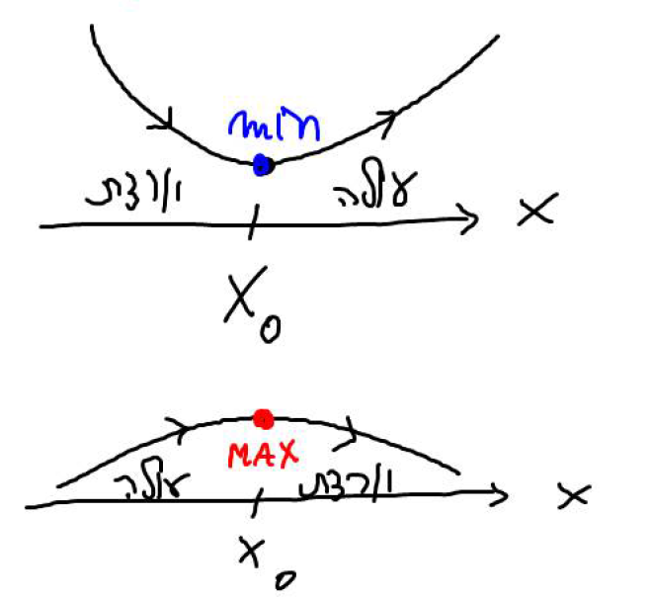
הקשר בין נקודת קיצון למונוטוניות
נקודה בה הפונקציה מחליפה מגמת מונוטוניות כלומר מעליה לירידה או מירידה לעליה היא נקודת קיצון מקומית.

Slide 24
תנאים לנקודת קיצון מקומית (עמ' 80 סעיף 216)
משפט (תנאי סדר ראשון לנקודת קיצון): בנקודת קיצון מקומית של f, ערך הנגזרת f’ = 0.
נקודה שבה הנגזרת אפס תיחשב נקודה חשודה כקיצון - זהו תנאי הכרחי אך לא מספיק להיותה של הנקודה נקודת קיצון.
משפט (תנאי סדר שני): בנקודה חשודה כקיצון, בה f’’<0 (כלומר הנגזרת השניה=הנגזרת של הנגזרת שלילית) – זוהי נקודת מקסימום.
בנקודה חשודה כקיצון, בה f’’>0 מתקיים שזוהי נקודת מינימום.
אין כלל לגבי המקרה f’’=0 ויש לבצע בדיקה נוספת.

Slide 25
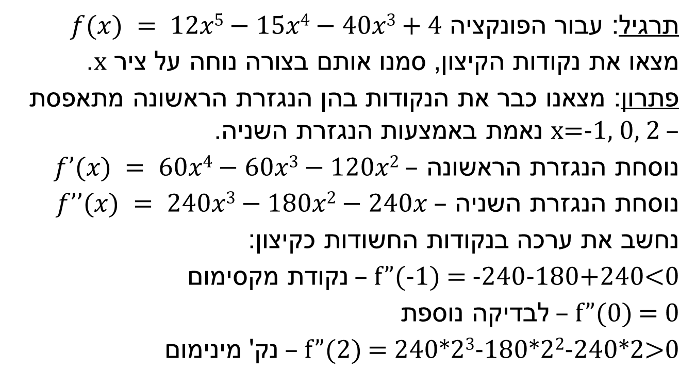
המשך תרגיל – מציאת נקודות קיצון
תרגיל: עבור הפונקציה $f(x) = 12x5−15x4−40x3+4$
מצאו את נקודות הקיצון, סמנו אותם בצורה נוחה על ציר x.
פתרון: מצאנו כבר את הנקודות בהן הנגזרת הראשונה מתאפסת – x=-1, 0, 2 נאמת באמצעות הנגזרת השניה.
נוסחת הנגזרת הראשונה – $f’(x) = 60x4−60x3−120x2$
נוסחת הנגזרת השניה – $f’’(x) = 240x3−180x2−240x$
נחשב את ערכה בנקודות החשודות כקיצון:
f”(-1) = -240-180+240<0 – נקודת מקסימום
f”(0) = 0 – לבדיקה נוספת
f”(2) = 240*2³-180*2²-240*2>0 – נק' מינימום

Slide 26
תרגיל נקודות קיצון - סיכום
f עולה
f יורדת
f יורדת
f עולה
x
f’>0
-1
f’<0
0
f’<0
2
f’>0
מקסימום
מינימום
נק' מקסימום נמצאת במעבר מעליה לירידה.
נק' מינימום נמצאת במעבר מירידה לעליה.
באמצע קטע של עליה או ירידה – אין נקודת קיצון.

Slide 27
תרגיל נוסף בנקודות קיצון
תרגיל לכיתה: g(x) = 3x²-2x³
מצאו נקודות קיצון.

Slide 28
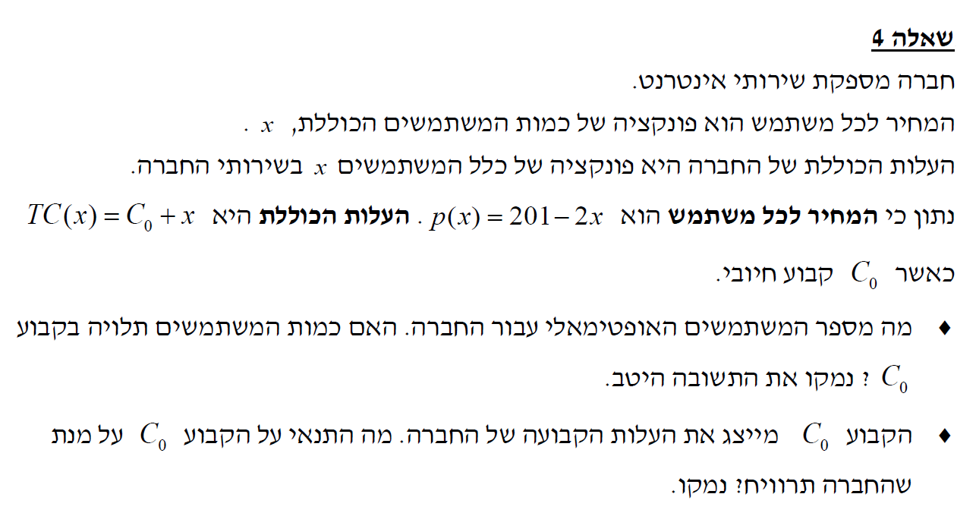
תרגיל – ממ"ן 12 סמסטר 2016ב, שאלה 4

Slide 29
איך פותרים שאלת מקסימום רווח?
יש להציג את נוסחת הרווח הכולל (הכנסה כוללת פחות סה"כ הוצאה) בתור פונקציה של המשתנה.
לאחר מכן גוזרים את הפונקציה ומוצאים את הרווח השולי.
נקודות מקסימום של הרווח הכולל תהיה בנקודה בה הרווח השולי (כלומר הנגזרת) מתאפס, בתנאי שהנקודה כלולה בתחום ההגדרה הרלוונטי של הפונקציה.
רצוי לאמת את נקודת המקסימום בעזרת נגזרת שניה או עליה וירידה.

Slide 30
שיעורי בית
לקרוא עד עמ' 89 ביחידות 3-4, לפתור את התרגילים בסעיפי הלימוד (לא כולל שאלות לדוגמא ולחזרה).
מתוך שאלות לדוגמה ולחזרה: לפתור עמ' 36 שאלה 77
עמ' 53 שאלה 89
עמ' 90 שאלה 107

